Slide 1



Končíme šk.rok 2010/11

Slide 2
Ako bolo na počiatku...
Trieda | Triedny učiteľ | Počet žiakov | Dievčatá | Chlapci
I.A | Mgr. Renáta Trpíšková | 21 | 8 | 13
II.A | Mgr. Miriam Hanzlíková | 19 | 10 | 9
III.A | Mgr. Miroslava Jacolová | 22 | 12 | 10
IV.A | Mgr. Viera Gúčiková | 22 | 16 | 6
V.A | Bc. Karin Kusovská | 30 | 8 | 22
VI.A | Mgr. Dorota Kiková | 21 | 10 | 11
VII.A | Mgr. Monika Gahérová | 16 | 9 | 7
VII.B | PaedDr. Ľubomír Kiko | 16 | 8 | 8
VIII.A | Mgr. Eugen Schreiber | 22 | 9 | 13
IX.A | Mgr. Daniela Rosinská | 22 | 10 | 12
Spolu |  | 211 | 100 | 111
Netriedni učitelia:
Mgr. Rudolf Kucmen
Mgr. Viliam Kozák
Mgr. Ľubomír Janovický
Mgr. Štefan Šoka
Mgr. Jana Obadalová
Zastupovanie:
Mgr. Bohuš Čechvala

Slide 3
Zmeny v počte žiakov...
Začínalo nás 211 žiakov
+ 1 žiak do 1.A
+ 1 žiak do 2.A
1 žiak z 5.A
+ 1, -1 žiačka do a zo 6.A
Končí 212 žiakov...
Očakávame 220 žiakov...
odchádza nám 21deviatakov, 1 ostáva
z nižších ročníkov odchádza 5 žiakov
v septembri príde 29 prvákov
v septembri príde 5 piatakov z Častkoviec

Slide 4
Ako prospievame...
 |  | Prospeli
Trieda | Počet žiakov | spolu | s vyznamenaním | veľmi dobre | Prospeli | Neprospeli | Priemerný prospech
I.A | 22 | 22 | 12 | 7 | 3 | 0 | 1,21
II.A | 20 | 20 | 16 | 1 | 3 | 0 | 1,29
III.A | 22 | 21 | 16 | 3 | 2 | 1 | 1,38
IV.A | 22 | 22 | 10 | 7 | 5 | 0 | 1,64
V.A | 29 | 24 | 11 | 4 | 9 | 5 | 1,96
VI.A | 21 | 20 | 5 | 6 | 9 | 1 | 2,06
VII.A | 16 | 14 | 8 | 2 | 4 | 2 | 1,83
VII.B | 16 | 14 | 7 | 1 | 6 | 2 | 2,06
VIII.A | 22 | 19 | 9 | 3 | 7 | 3 | 1,96
IX.A | 22 | 21 | 4 | 5 | 12 | 1 | 2,19
10 | 212 | 197 | 98 | 39 | 60 | 15 / 4 OS | 1,79

Slide 5
Prospech po triedach

Slide 6
Ako prospievame...

Slide 7
Dochádzka
Počet osprav. hodín | Počet neospr. hodín | Spolu | Priemer na žiaka
20 329 22 658 16 719 22 260 | 650 173 136 484 | 20 979 22 831 16 855 22 744 | 98,9 106,7 79,5 99,8

Slide 8
Ospravedlnené hodiny za celý rok
podľa priemeru na žiaka

Slide 9
Ospravedlnené hodiny za celý rok
trieda | Ospravedlnené hodiny
 | spolu | priemer
 |  | na 1 žiaka
1A | 1449 | 65,8
2A | 1435 | 71,75
3A | 1741 | 79,14
4A | 1503 | 68,31
5A | 2401 | 82,8
6A | 2423 | 115,4
7A | 1386 | 86,63
7B | 2357 | 147,3
8A | 2545 | 115,68
9A | 3089 | 140,4
 | 20329 | 95,9

Slide 10
Neospravedlnené hodiny za celý rok
podľa priemeru na žiaka

Slide 11
Neospravedlnené hodiny za celý rok
trieda | Neospravedlnené hodiny
 | spolu | Priemer na 1 žiaka
1A | 0 | 0
2A | 60 | 3
3A | 42 | 1,91
4A | 0 | 0
5A | 209 | 7,2
6A | 188 | 8,9
7A | 0 | 0
7B | 78 | 4,87
8A | 16 | 0,72
9A | 57 | 2,59
 | 650 | 3,1

Slide 12
Správanie
Jednotka zo správania | 199 žiakov z 212
Vzorný žiak školy | 9
Knižná odmena | 20
Riaditeľská pochvala | 26
Triedna pochvala | 17 + 2 kolektív
Triedne pokarhanie | 5
Riaditeľské pokarhanie | 10
Znížená známka zo správania na 2 | 5
Znížená známka zo správania na 3 | 6
Znížená známka zo správania na 4 | 2
13

Slide 13

Medzinárodné úspechy
BALTIE 2011 medzinárodné kolo Štúrovo 10. - 12. jún 2011 | Crazy Frogs Beáta Maráková Lucia Masárová | B kat. | 8.miesto v MK z 20 tímov
 | ERTOM Tomáš Čechvala Erik Facuna | A kat. | 6.miesto v MK z 23 tímov

Slide 14
Celoslovenské úspechy
BALTIE 2011 národné kolo Martin 13. - 15. máj 2011 | Crazy Frogs Beáta Maráková Lucia Masárová | B kat. | 6.miesto v NK z 24 tímov postup do MK
 | ERTOM Tomáš Čechvala Erik Facuna | A kat. | 6.miesto v NK z 27 tímov postup do MK
 | Bobi&Piti Marek Čechvala Patrik Bobocký | B kat. | 17.miesto v NK z 24 tímov
Vianoce 2010 celoslovenské kolo kreatívna súťaž v programovaní v Baltíku 12.1.2011 | Beáta Maráková Lucia Masárová Marek Čechvala Patrik Bobocký | 8A 7B 7A 7A | 4.miesto zo 40 tímov

Slide 15
Celoslovenské úspechy
MATEMATICKÝ KLOKAN 2011 celoslovenské kolo Podolie výsledky 10.5.2011 | Pavlína Gúčiková | 2A | 5 klokanov - 81,8 % žiakov predbehla
 | Beáta Maráková | 8A | 5 klokanov - 93,7 % žiakov predbehla
 | Michaela Pyšná | 8A | 5 klokanov - 86,2 % žiakov predbehla
 | Silvia Hynková | 9A | 5 klokanov - 83,7% žiakov predbehla

Slide 16
Celoslovenské úspechy
Majstrovstvá Slovenska v športovej streľbe žiakov zo vzduchovej pušky Jaslovské Bohunice 17.12.2010 | družstvo Podolia |  | 5.miesto z 8 krajov, 833 b.
 | Monika Toráčová | 9A | st.žiačky - 8.miesto z 12 - 282 b.
 | Marek Kostolány | 9A | st. žiaci - 6.miesto z 8 - 276 b.
 | Lukáš Vančo | 8A | st. žiaci - 7.miesto z 8 - 275 b.
VIKTORIA REGIA celoslovenská súťaž v aranžovaní kvetov august 2010 | Marcela Pätnická | 9A | 3.miesto

Slide 17
Krajské úspechy
Majstrovstvá kraja v športovej streľbe žiakov zo vzduchovej pušky Partizánske 1.12.2010 | družstvo chlapcov |  | 1.miesto
 | družstvo dievčat |  | 1.miesto
 | Marek Kostolány | 9A | 1.miesto
 | Michaela Pyšná | 8A | 1.miesto
 | Lukáš Vančo | 8A | 2.miesto
 | Monika Toráčová | 9A | 2.miesto
 | Beáta Maráková | 8A | 3.miesto
 | Roman Hargaš | 8A | 11.miesto

Slide 18
Krajské úspechy
BALTIE 2011 krajské kolo Podolie 20.4.2011 | Crazy Frogs Beáta Maráková Lucia Masárová | B kat. | 3.miesto v KK z 10 - postup do KN 6.miesto v SR zo 74 timov
 | Bobi&Piti Marek Čechvala Patrik Bobocký | B kat. | 4.miesto v KK z 10 18.miesto v SR zo 74 tímov
 | ERTOM Tomáš Čechvala Erik Facuna | A kat. | 8.miesto v KK z 26 15.miesto v SR z 86 tímov
 | Patrik Ščepko | A kat. | 13.miesto v KK z 26 35 .miesto v SR z 86 tímov
 | TOP-ROL Diana Černá Dominika Hochelová | A kat. | 19.miesto v KK z 26 59.miesto v SR zo 86 tímov
 | Maťo&Heňo Matúš Kubáň Henrich Jankech | A kat. | 22.miesto v KK z 26 66.miesto v SR zo 86 tímov

Slide 19
Krajská účasť
Šaliansky Maťko – Hana Melicherová
Rozprávkové vretienko - Eliška Trpíšková
Podjavorinskej Bzince – Eliška Trpíšková, Terezka Porubská,
Stanka Klčová
Geografická olympiáda – Beáta Maráková, Marek Čechvala
Slávik Slovenska – Hana Melicherová

Slide 20
Okresné úspechy
Majstrovstvá okresu v cezpoľnom behu Nové Mesto n.V. 30.9.2010 | Marek Herák | 7B | 7.miesto
Šaliansky Maťko okresné kolo Nové Mesto nad Váhom 8.12.2010 | Hana Melicherová | 3.A | 1.miesto
Olympiáda v anglickom jazyku okresné kolo Nové Mesto nad Váhom 18.1.2011 | Eliška Trpíšková | 7.B | 3.miesto

Slide 21
Okresné úspechy
Majstrovstvá okresu v športovej streľbe žiakov zo vzduchovej pušky Stará Turá 24.11.2010 | družstvo chlapcov |  | 1.miesto
 | družstvo dievčat |  | 1.miesto
 | Marek Kostolány | 9A | 1.miesto
 | Monika Toráčová | 9A | 1.miesto
 | Lukáš Vančo | 8A | 2.miesto
 | Michaela Pyšná | 8A | 3.miesto
 | Roman Hargaš | 8A | 4.miesto
 | Denisa Masárová | 8A | 4.miesto
 | Simona Tremková | 8A | 7.miesto
 | Patrik Moravčík | 9A | 7.miesto

Slide 22
Okresné úspechy
Geografická olympiáda okresné kolo Nové Mesto nad Váhom 9.2.2011 | Tomáš Čechvala | 5A | 1.miest
 | Beáta Maráková | 8A | 2.miesto
 | Marek Čechvala | 7A | 3.miesto
 | Andrej Bulko | 6A | úspešný riešiteľ - 4.miesto
 | Branislav Palkech | 9A | úspešný riešiteľ - 7.miesto
 | Patrik Masár | 5A | úspešný riešiteľ - 8.miesto
Rozprávkové vretienko okresné kolo Stará Turá 8.2.2011 | Eliška Trpíšková | 7.B | 1.miesto
Fyzikálna olympiáda okresné kolo Nové Mesto nad Váhom 16.3.2011 | Beáta Maráková | 8A | 2.miesto

Slide 23
Okresné úspechy
Pytagoriáda okresné kolo Nové Mesto nad Váhom 18.4.2011 | Patrik Ščepko | 4A | 2.miesto
Podjavorinskej Bzince okresné kolo Nové Mesto nad Váhom 13.4.2011 | Eliška Trpíšková | 7B | 1.miesto
 | Terézia Porubská | 4A | 1.miesto
 | Stanislava Klčová | 7B | 1.miesto
Slávik Slovenska 2011 okresné kolo Nové Mesto nad Váhom 4.5.2011 | Hana Melicherová | 3A | 1.miesto
 | Terézia Porubská | 4A | 3.miesto

Slide 24
Okresné úspechy
Majstrovstvá okresu v ľahkej atletike okresné kolo 12.5.2011 | družstvo dievčat |  | 12.miesto z 15 škôl
 | družstvo chlapcov |  | 14.miesto zo 14 škôl
 | Andrea Palcútová | 8A | 1.miesto z 38 - výška 135 cm 4.miesto z 36 - diaľka 408 cm
 | Kristína Piscová | 9A | 2.miesto z 34 - beh na 300 m 48,71 s
 | Mikuláš Mrekaj | 9A | 3.miesto z 34 - guľa 10,59 m
 | Marek Kostolány | 9A | 5.miesto z 30 - výška 150 cm
 | Adriana Tulisová | 9A | 5.miesto z 33 - guľa 7,70 m
 | Stanka Klčová | 7B | 6.miesto z 38 - kriket 42,31m
 | Karin Kováčiková | 9A | 6.miesto z 36 - výška 130 cm 9.miesto z 38 - diaľka 378 cm
 | Stanka Klčová | 7B | 6.miesto z 38 - kriket 42,31m
 | Marek Herák | 7B | 8.miesto z 31 - diaľka 478 cm 21.miesto z 30 - výška 135 cm
 | Štefan Herák | 7A | 16.miesto z 30 - výška 140 cm
 | Tomáš Jamrich | 9A | 26.miesto z 35 - beh na 60 m 8,75 s
 | Chudý Lukáš | 8A | 28.miesto z 34 - guľa 8,41 m

Slide 25
Obvodné úspechy
Čachtické ľahkoatletické hry 8.6.2011 | Veronika Bulková | 3.A | 1.miesto skok do diaľky
 | Filip Hanic | 3.A | 1.miesto beh na 250 m
 | Filip Hanic | 3.A | 2.miesto beh na 50 m
 | Erika Jablonková | 3.A | 2.miesto beh na 250 m
 | Patrik Ščepko | 4.A | 2.miesto beh na 50 m
 | Stanislava Kubaláková | 4.A | 3.miesto skok do diaľky
Vybíjaná oblastné kolo - 3 školy Čachtice 29.11.2010 | družstvo dievčat | 5. - 7. roč. | 2.miesto
Podjavorinskej Bzince obvodné kolo Nové Mesto nad Váhom 1.3.2011 | Eliška Trpíšková | 7B | 1.miesto
 | Terézia Porubská | 4A | 1.miesto
 | Stanislava Klčová | 7B | 2.miesto

Slide 26
Obvodné úspechy
Streľba na sklopné terče regionálna súťaž Podolie 28.10.2010 | Michaela Pyšná, Podolie | 8A | 1.miesto absolútna víťazka celej súťaže
 | Denisa Masárová, Podolie | 8A | 2.miesto
 | Beáta Maráková, Podolie | 8A | 3.miesto
 | Filip Maťko, Stará Turá |  | 1.miesto
 | Andrej Ježovica, Kočovce |  | 2.miesto
 | Marcel Bobocký, Stará Turá |  | 3.miesto

Slide 27
Regionálne úspechy
Podjavorinské ľahkoatletické hry regionálna súťaž Stará Turá 3.6.2011 | Klaudia Klčová | 6A | 2.miesto –hod kriketkou
 | Soňa Tremková | 6A | 2.miesto - skok do výšky
 | Denis Tomášik | 7B | 2.miesto - skok do výšky
 | Marek Herák | 7B | 2.miesto - skok do diaľky
 | Filip Beňovič | 6.A | 2.miesto – beh na 60 m
 | Stanka Klčová | 7B | 3.miesto – hod kriketkou
 | Denis Tomášik | 7B | 3.miesto - skok do diaľky
 | Andrea Palcútová | 8A | 3.miesto - skok do diaľky

Slide 28
Po filme budeme za tieto úspechy,
ale nielen za ne
chváliť, chváliť, chváliť...

Slide 29
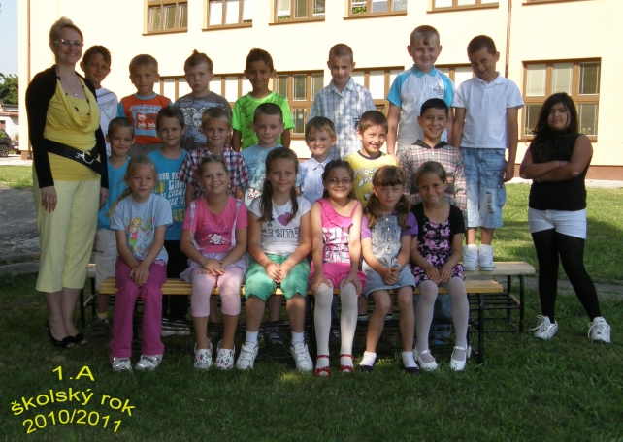
Pochvaly v 1.A
Pochvala RŠ | Hana Barančíková, Lea Hrušovská, Ivan Snoha, Filip Ščepko, Adam Vrba

Slide 30
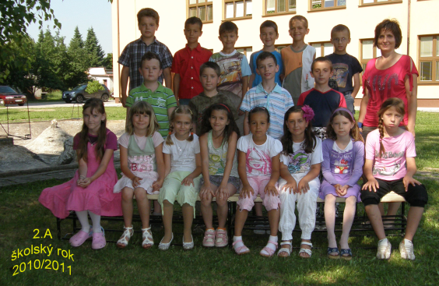
Pochvaly v 2.A
Vzorný žiak | Paulína Gúčiková
Knižná odmena | Terezka Kosová, Nikola Maráková
Pochvala RŠ | Patrik Gúčik

Slide 31
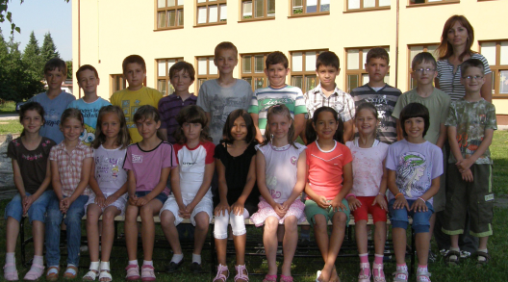
Pochvaly v 3.A
Vzorný žiak | Hana Melicherová
Knižná odmena | Veronika Bulková, Erika Jablonková, Alica Cagalová
Pochvala RŠ | Marcel Čuchran, Filip Hanic, Simona Rapantová

Slide 32
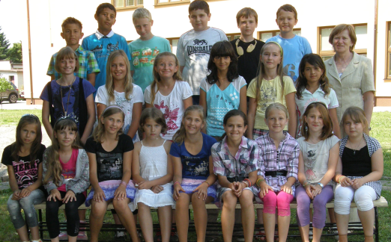
Pochvaly vo 4.A
Vzorný žiak | Terézia Porubská
Knižná odmena | Patrik Ščepko, Dominika Hochelová, Nina Durcová

Slide 33
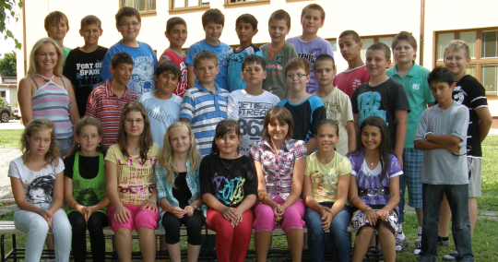
Pochvaly v 5.A
Vzorný žiak | Tomáš Čechvala
Knižná odmena | Erik Facuna
Pochvala RŠ | Patrik Masár, Terézia Urbanová

Slide 34
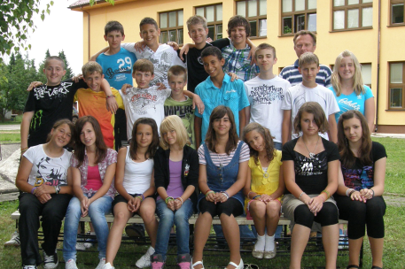
Pochvaly v 6.A
Vzorný žiak | Andrej Bulko
Pochvala RŠ | Soňa Tremková, Klaudia Klčová

Slide 35
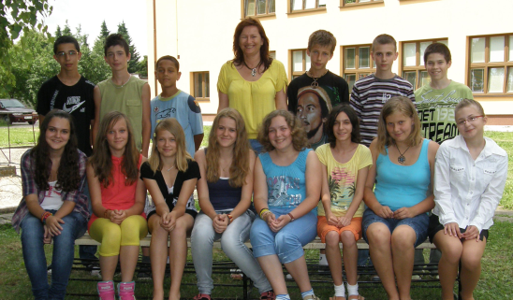
Pochvaly v 7.A
Vzorný žiak | Beáta Kubaláková
Knižná odmena | Marek Čechvala, Patrik Bobocký
Pochvala RŠ | Miroslava Sádecká

Slide 36
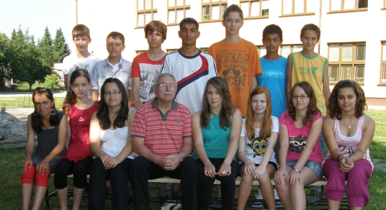
Pochvaly v 7.B
Vzorný žiak | Eliška Trpíšková
Knižná odmena | Stanislava Klčová, Lucia Masárová
Pochvala RŠ | Barbora Augustínová, Denis Tomášik

Slide 37
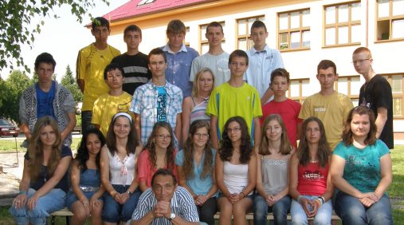
Pochvaly v 8.A
Vzorný žiak | Beáta Maráková
Knižná odmena | Denisa Masárová, Lukáš Vančo
Pochvala RŠ | Frederika Burzová, Natália Čechvalová, Kristína Hanicová, Roman Hargaš, Lukáš Chudý, Juraj Pavlech, Simona Tremková, Michaela Pyšná, Andrea Palcútová

Slide 38
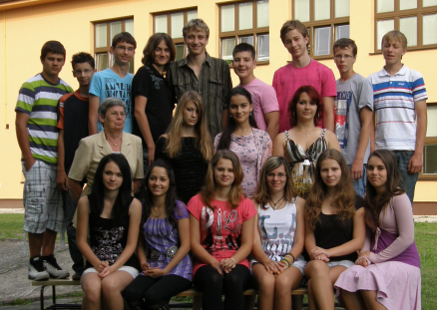
Pochvaly v 9.A
Vzorný žiak | Mária Bulková
Knižná odmena | Patrik Moravčík, Kristína Piscová, Branislav Palkech, Monika Toráčová, Marek Kostolány
Pochvala RŠ | Adriana Tulisová

Slide 39

Ako sme sa starali o triedy...
1.stupeň
1.miesto | 4.A | 170 b.
2.miesto | 2.A | 169 b.
3.miesto | 3.A | 168 b.
4.miesto | 1.A | 165 b.
2.stupeň
1.miesto | 8.A | 134 b.
2.miesto | 6.A | 133 b.
3.miesto | 9.A | 127 b.
4.miesto | 7.A | 117 b.
5.miesto | 7.B | 113 b.
6.miesto | 5.A | 102 b.

Slide 40
Záchrancovia stromov
1.miesto | 4.A | 16 stromov 32 kg
2.miesto | 7.A | 9 stromov 95 kg
3.miesto | 5.A | 9 stromov 42 kg
4.miesto | 7.B | 6 stromov 80 kg
5.miesto | 3.A | 6 stromov 17 kg
6.miesto | 6.A | 5 stromov 85 kg
7.miesto | 1.A | 2 stromy 84,5 kg
8.miesto | 9.A | 2 stromy 66,5 kg
9.miesto | 8.A | 2 stromy 21 kg
10.miesto | 2.A | 1 strom 68,5 kg

Slide 41
Najlepší zberači použitých bateriek...
1.miesto | Patrik Gúčik, 2.A | 168 ks
2.miesto | Paulína Gúčiková, 2.A | 148 ks
3.miesto | Adrián Macháč, 6.A | 143 ks
4.miesto | Soňa Tremková, 6.A | 128 ks
5.miesto | Andrej Bulko, 6.A | 102 ks
Ďalší veľmi dobrí zberači
Jakub Círa Petra Čechvalová Marcel Čuchran

Slide 42
Najlepší zberači elektrospotrebičov...
1.miesto | Marcel Čuchran, 3.A | 30 ks
2.miesto | Adrián Macháč, 6.A | 24 ks
3.miesto | Jakub Círa, 3.A | 13 ks
4.miesto | Terézia Križáková, 7.A | 11 ks
Ďalší veľmi dobrí zberači (3 a viac elektrospotr.)
Eliška Trpíšková, Barbora Augustínová, Dominika Ondrejovičová, Lukáš Vančo, Erik Facuna

Slide 43


OŽaZ
1.miesto | 8.A | 171 b.
2.miesto | 5.A – 1.družstvo | 160,7 b.
3.miesto | 9.A | 159,5 b.
4.miesto | 7.A | 155 b.
5.miesto | 5.A – 2.družstvo | 152,6 b.
6.miesto | 6.A | 150,2 b.
7.miesto | 7.B | 131,75 b.

Slide 44
A čo na záver?
Slová vďaky mnohým učiteľom...
Slová uznania mnohým žiakom...
Pohodové prázdniny všetkým...
5.9. 2011
v škole

